Slide 1
计算机专业核心课程
操作系统
Operating Systems
授课：赵俊生 副教授
版权所有：内蒙古工业大学信息工程学院
计算机系操作系统课程组

Slide 2
操作系统（Operating Systems）
计算机专业核心课程
目 录
第3章 进程管理
3.5 进程互斥
3.6 进程同步
授课：赵俊生
版权所有：内蒙古工业大学信息工程学院
计算机系操作系统课程组

Slide 3
操作系统（Operating Systems）
计算机专业核心课程
教 学 目 的
掌握临界区、互斥的概念
掌握并发进程互斥执行的准则
掌握信号量和P/V原语
掌握同步的概念
掌握利用信号量解决并发进程同步的问题
授课：赵俊生
版权所有：内蒙古工业大学信息工程学院
计算机系操作系统课程组

Slide 4
操作系统（Operating Systems）
计算机专业核心课程
3.5 进程互斥
一、资源共享所引起的制约
1、临界区（Critical region）
举例：设有计算进程Pa和Pb，共享内存MS。MS分为三个区：系统区、进程工作区和数据区。数据区被划分为大小相同的块，系统区主要是堆栈S，存放空数据的地址。（如下图所示）
授课：赵俊生
版权所有：内蒙古工业大学信息工程学院
计算机系操作系统课程组

Slide 5
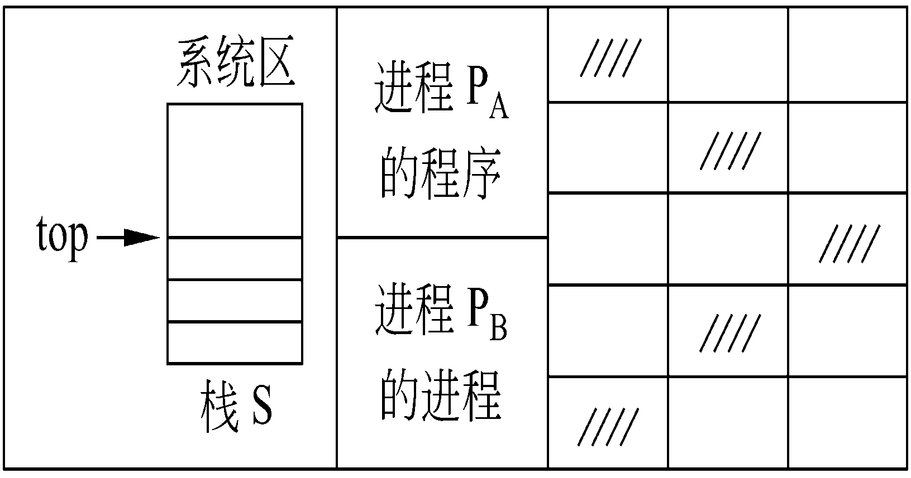
操作系统（Operating Systems）
计算机专业核心课程
3.5 进程互斥
授课：赵俊生
版权所有：内蒙古工业大学信息工程学院
计算机系操作系统课程组

Slide 6
操作系统（Operating Systems）
计算机专业核心课程
3.5 进程互斥
空数据块的管理：通过两个过程进行管理。一是取空数据块；二是释放数据块。
1）取空数据块的过程
procedure getspace()
begin
local g ------------------g1语句
g<-stack[top] ------------------g2语句
top<-top-1 ------------------g3语句
return (g) ------------------g4语句
end
授课：赵俊生
版权所有：内蒙古工业大学信息工程学院
计算机系操作系统课程组

Slide 7
操作系统（Operating Systems）
计算机专业核心课程
3.5 进程互斥
2）释放数据块的过程
procedure release(ad)
begin
top<-top+1 ----------------r1语句
stack[top]<-ad ----------------r2语句
end
3）一种执行结果
结果？
设t0时刻，top=h0，进程Pa与Pb并发执行的语句序列为：r1,g2,g3,r2
授课：赵俊生
版权所有：内蒙古工业大学信息工程学院
计算机系操作系统课程组

Slide 8
操作系统（Operating Systems）
计算机专业核心课程
3.5 进程互斥
4）临界区（Critical region）
把不允许多个并发进程交叉执行的一段程序称为临界部分（critical section）或临界区（critical region）。
5）临界区的特点
特点1：不同进程的程序段；
特点2：共享公用数据或公用数据变量
授课：赵俊生
版权所有：内蒙古工业大学信息工程学院
计算机系操作系统课程组

Slide 9
操作系统（Operating Systems）
计算机专业核心课程
3.5 进程互斥
2、间接制约
把由于共享某一个公用资源而引起的在临界区内不允许并发进程交叉执行的现象,称为由共享公有资源而造成的对并发进程执行速度的间接制约，简称间接制约。
授课：赵俊生
版权所有：内蒙古工业大学信息工程学院
计算机系操作系统课程组

Slide 10
操作系统（Operating Systems）
计算机专业核心课程
3.5 进程互斥
1）类（class）
把那些不允许交叉执行的临界区按不同的公用数据划分为不同的集合，这些集合称为类（class）。
例如
公用数据栈S的临界区集合是{getspace,release}，类名为sp。
授课：赵俊生
版权所有：内蒙古工业大学信息工程学院
计算机系操作系统课程组

Slide 11
操作系统（Operating Systems）
计算机专业核心课程
3.5 进程互斥
2）临界区的类描述
When <类名>do<临界区> od
上例中的getspace和release的描述为：（见下页）
授课：赵俊生
版权所有：内蒙古工业大学信息工程学院
计算机系操作系统课程组

Slide 12
操作系统（Operating Systems）
计算机专业核心课程
3.5 进程互斥
getspace
when sp do
g<-stack[top]
top<-top-1
od
release(ad)
when sp do
top<-top+1
stack[top]<-ad
od
授课：赵俊生
版权所有：内蒙古工业大学信息工程学院
计算机系操作系统课程组

Slide 13
操作系统（Operating Systems）
计算机专业核心课程
3.5 进程互斥
3、互斥
一组并发进程中的一个或多个程序段，因共享某一个共有资源而导致它们必须以一个不允许交叉执行的单位执行。
授课：赵俊生
版权所有：内蒙古工业大学信息工程学院
计算机系操作系统课程组

Slide 14
操作系统（Operating Systems）
计算机专业核心课程
3.5 进程互斥
1）临界区调度原则
(1) 不假设各并发进程的执行速度
(2) 空闲让进
(3) 忙则等待
(4) 有限等待
授课：赵俊生
版权所有：内蒙古工业大学信息工程学院
计算机系操作系统课程组

Slide 15
操作系统（Operating Systems）
计算机专业核心课程
3.5 进程互斥
二、互斥的加锁实现
通过对临界区加锁，在进入临界区时测试是否可以进入，退出临界区时对锁进行恢复。
1）锁的定义
key[S]：表示临界区S(临界区类名)的锁定位
key[S]=1：表示临界区S可用
key[S]=0：表示临界区S不可用
授课：赵俊生
版权所有：内蒙古工业大学信息工程学院
计算机系操作系统课程组

Slide 16
操作系统（Operating Systems）
计算机专业核心课程
3.5 进程互斥
2）用锁实现的临界区描述
lock(key[S])
<临界区>
unlock(key[S])
3）lock/unlock的实现
（1）unlock的实现
procedure unlock(key[s])
begin key[s]<-1
end
授课：赵俊生
版权所有：内蒙古工业大学信息工程学院
计算机系操作系统课程组

Slide 17
操作系统（Operating Systems）
计算机专业核心课程
3.5 进程互斥
（2）lock的实现
procedure lock(key[s])
begin
local v
repeat
v<-key[s]
until v=1
key[s]<-0
end
存在困难
如何保证lock 操作为原语？
使用机器指令实现
1、关中断
2、测试与设置
授课：赵俊生
版权所有：内蒙古工业大学信息工程学院
计算机系操作系统课程组

Slide 18
操作系统（Operating Systems）
计算机专业核心课程
3.5 进程互斥
三、信号量实现互斥
1、信号量的引入
使用锁虽可以解决互斥问题，但是存在循环测试浪费CPU的时间；
可能出现不公平现象；
授课：赵俊生
版权所有：内蒙古工业大学信息工程学院
计算机系操作系统课程组

Slide 19
操作系统（Operating Systems）
计算机专业核心课程
3.5 进程互斥
Pa
A:lock(key[S])
<S>
unlock(key[S])
goto A
Pb
B:lock(key[S])
<S>
unlock(key[S])
goto B
执行结果
每个进程自己检测锁，查看自己是否可以进入临界区。这个过程，既浪费了CPU时间，也给进程进入临界区带来了不公平，因为必须调度该进程，它才能测试。
授课：赵俊生
版权所有：内蒙古工业大学信息工程学院
计算机系操作系统课程组

Slide 20
操作系统（Operating Systems）
计算机专业核心课程
3.5 进程互斥
2、信号量（Semaphore）
信号量及其操作，将交通管制中多种颜色的信号灯管理交通的方法引入操作系统，让两个或多个进程通过特殊变量展开交互。
1965年E.W.Dijkstra(荷兰人）提出——信号量和P 操作（荷兰语的测试Proberen）、V操作（增量Verhogen）。
授课：赵俊生
版权所有：内蒙古工业大学信息工程学院
计算机系操作系统课程组

Slide 21
操作系统（Operating Systems）
计算机专业核心课程
3.5 进程互斥
1）信号量定义
sem：用一整数表示信号量
sem>=0：表示可以使用的资源数
sem<0：表示正在等待使用临界区的进程数
授课：赵俊生
版权所有：内蒙古工业大学信息工程学院
计算机系操作系统课程组

Slide 22
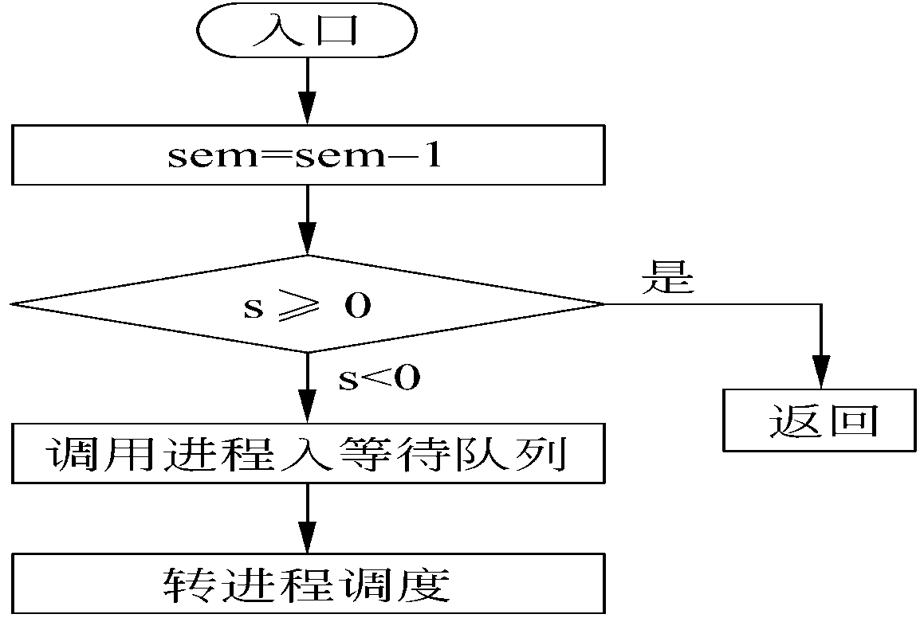


操作系统（Operating Systems）
计算机专业核心课程
3.5 进程互斥
2）P原语
授课：赵俊生
版权所有：内蒙古工业大学信息工程学院
计算机系操作系统课程组

Slide 23
操作系统（Operating Systems）
计算机专业核心课程
3.5 进程互斥
P(sem):
begin
lock(lockbit) /封锁中断
val[sem]=val[sem]-1
if val[sem]<0
保护当前进程CPU现场
当前进程状态置为“等待”
将当前进程插入信号sem等待队列
转进程调度
fi
unlock(lockbit) /开放中断
end
授课：赵俊生
版权所有：内蒙古工业大学信息工程学院
计算机系操作系统课程组

Slide 24
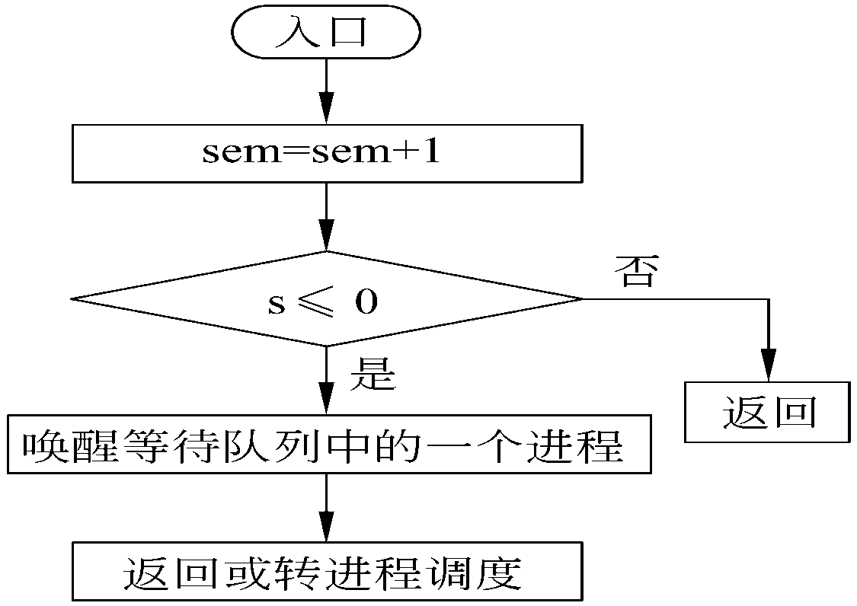

操作系统（Operating Systems）
计算机专业核心课程
3.5 进程互斥
3）V原语
授课：赵俊生
版权所有：内蒙古工业大学信息工程学院
计算机系操作系统课程组

Slide 25
操作系统（Operating Systems）
计算机专业核心课程
3.5 进程互斥
V(sem):
begin
lock(lockbit) /封锁中断
val[sem]=val[sem]+1
if val[sem]<=0
local k
从sem等待队列中选取一等待进程，将其指针置入k中
将k插入就绪队列
进程状态置“就绪”
fi
unlock(lockbit) /开放中断
end
授课：赵俊生
版权所有：内蒙古工业大学信息工程学院
计算机系操作系统课程组

Slide 26
操作系统（Operating Systems）
计算机专业核心课程
3.5 进程互斥
3）用信号量实现互斥
（1）一般模型
信号量说明
sem=1
P0:
…
P(sem)
<S>
V(sem)
…
P1:
…
P(sem)
<S>
V(sem)
…
Pn:
…
P(sem)
<S>
V(sem)
…
…
授课：赵俊生
版权所有：内蒙古工业大学信息工程学院
计算机系操作系统课程组

Slide 27
操作系统（Operating Systems）
计算机专业核心课程
3.5 进程互斥
（2）例：设有三个进程A、B、C需共享一个临界资源，用信号量实现该算法。
sem=1;
Pa()
begin
P(s);
<s>；
V(s);
end
Pb()
begin
P(s);
<s>；
V(s);
end
Pc()
begin
P(s);
<s>；
V(s);
end
授课：赵俊生
版权所有：内蒙古工业大学信息工程学院
计算机系操作系统课程组

Slide 28
操作系统（Operating Systems）
计算机专业核心课程
3.5 进程互斥
sem Pa Pb Pc
1
0
P(sem)
-1
P(sem)
-2
P(sem)
-1
V(sem)
0
V(sem)
1
V(sem)
授课：赵俊生
版权所有：内蒙古工业大学信息工程学院
计算机系操作系统课程组

Slide 29
操作系统（Operating Systems）
计算机专业核心课程
3.6 进程同步
进程间存在两种形式的制约关系
间接制约——互斥（对公有资源的竞争，进程间无合作关系）
直接制约——同步（对私有资源的竞争，进程间有合作关系）
授课：赵俊生
版权所有：内蒙古工业大学信息工程学院
计算机系操作系统课程组

Slide 30
操作系统（Operating Systems）
计算机专业核心课程
3.6 进程同步
一、同步的引入
设有计算和打印两个进程Pc和Pp,共同使用同一缓冲区Buffer，Pc向Buffer中存放计算结果，Pp从Buffer取计算结果送打印机输出。如下图模型。
Buffer
Pc
Pp
授课：赵俊生
版权所有：内蒙古工业大学信息工程学院
计算机系操作系统课程组

Slide 31
操作系统（Operating Systems）
计算机专业核心课程
3.6 进程同步
假设互斥已解决，这两个进程的执行是相互制约的。即Pc的执行结果是Pp的执行条件；而Pp的执行结果也是Pc的执行条件，它们是直接制约的。
Pc:
A:local Buffer
repeat
Buffer←Buf
until Buffer=空
计算
得到计算结果
Buf←计算结果
goto A
授课：赵俊生
版权所有：内蒙古工业大学信息工程学院
计算机系操作系统课程组

Slide 32
操作系统（Operating Systems）
计算机专业核心课程
3.6 进程同步
Pp:
B:local Pri
repeat
Pri←Buf
until Pri≠空
打印Buf中的数据
清除Buf中的数据
goto B
授课：赵俊生
版权所有：内蒙古工业大学信息工程学院
计算机系操作系统课程组

Slide 33
操作系统（Operating Systems）
计算机专业核心课程
3.6 进程同步
二、同步
把一组在异步环境中由于以各自的执行结果而限制其它进程的执行速度的现象称为并发进程的直接制约。
一种最为简单和直观的方法是直接制约的进程互相给对方进程发送执行条件已经具备的信号。这样，被制约进程即可省去对执行条件的测试。
把异步环境下的一组并发进程因直接制约而互相发送消息而进行互相合作、互相等待，使得各进程按一定的速度执行的过程称为进程间的同步。
授课：赵俊生
版权所有：内蒙古工业大学信息工程学院
计算机系操作系统课程组

Slide 34
操作系统（Operating Systems）
计算机专业核心课程
3.6 进程同步
1、模型
Pc
Pp
repeat
wait(Bufempty);
计算;
Buf<-计算结果;
Bufempty<-false;
signal(Buffull);
Until false
repeat
wait(Buffull);
打印缓冲区中的数据；
Buffull<-false;
signal(Bufempty);
Until false
授课：赵俊生
版权所有：内蒙古工业大学信息工程学院
计算机系操作系统课程组

Slide 35
操作系统（Operating Systems）
计算机专业核心课程
3.6 进程同步
2、说明
(1) 设置了两个消息Bufempty和Buffull，分别表示buffer空和满
(2) 初始化Bufempty=true，Buffull=false
(3) wait(消息名)：表示进程等待合作进程发来的消息
(4) signal(消息名)：表示合作进程发送消息并置为True
授课：赵俊生
版权所有：内蒙古工业大学信息工程学院
计算机系操作系统课程组

Slide 36
操作系统（Operating Systems）
计算机专业核心课程
3.6 进程同步
三、用P、V原语操作实现同步
1、私有信号量（Private Semaphore）
只与制约进程及被制约进程相关，而与整组并发进程无关。
相对实现互斥的信号量也称为公用信号量。
授课：赵俊生
版权所有：内蒙古工业大学信息工程学院
计算机系操作系统课程组

Slide 37
操作系统（Operating Systems）
计算机专业核心课程
3.6 进程同步
2、同步的实现步骤
(1) 定义私有信号量
(2) 为私有信号量赋初值
(3) 利用P/V原语规定进程的执行顺序
授课：赵俊生
版权所有：内蒙古工业大学信息工程学院
计算机系操作系统课程组

Slide 38
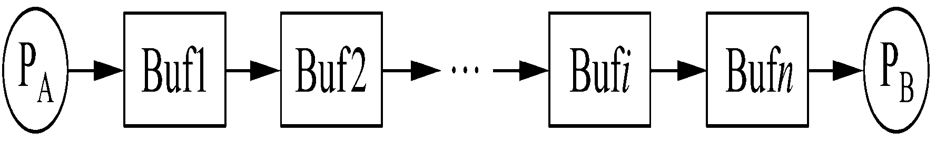
操作系统（Operating Systems）
计算机专业核心课程
3.6 进程同步
例如：进程Pa和进程Pb通过缓冲区队列传递数据。Pa为发送进程；Pb为接收进程。数据的接收和发送满足下面的条件：（1）缓冲区空时，Pb不能从中取数据；（2）Pa往缓冲区写数据时，缓冲区必须有一块为空；（3）缓冲区中的缓冲块按先进先出（FIFO）的方式排列。
授课：赵俊生
版权所有：内蒙古工业大学信息工程学院
计算机系操作系统课程组

Slide 39
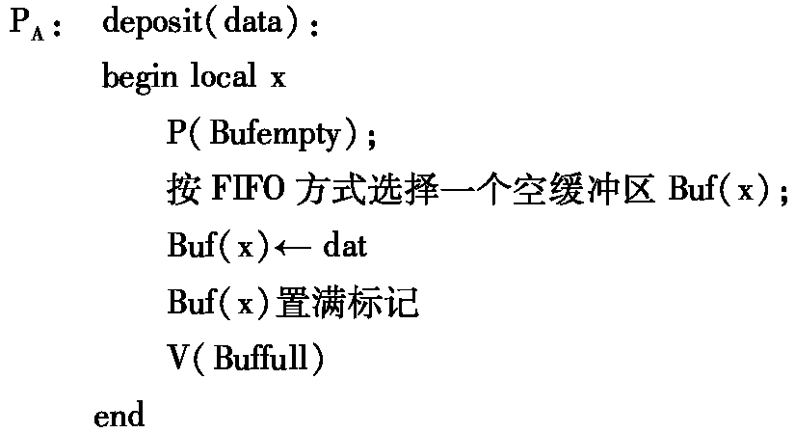
操作系统（Operating Systems）
计算机专业核心课程
3.6 进程同步
解：
（1）设置私有信号量并赋初值Bufempty=n，Buffull=0;
（2）Pa进程的发送过程的实现(deposit(data))
授课：赵俊生
版权所有：内蒙古工业大学信息工程学院
计算机系操作系统课程组

Slide 40
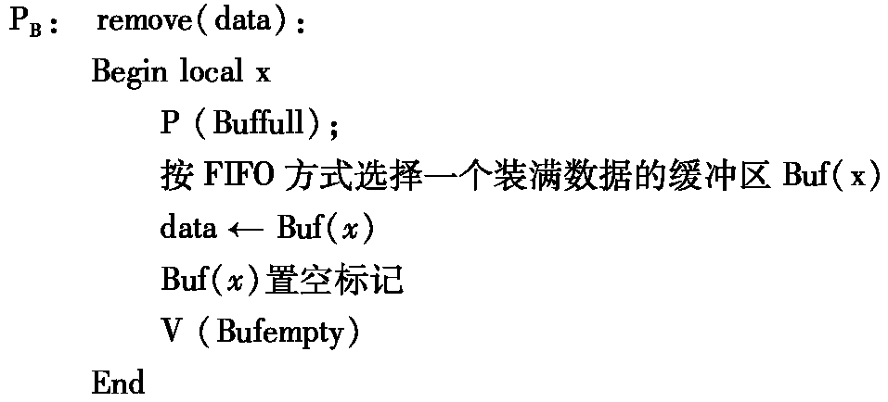
操作系统（Operating Systems）
计算机专业核心课程
3.6 进程同步
(3) Pb进程的接收过程的实现（remove(data)）
授课：赵俊生
版权所有：内蒙古工业大学信息工程学院
计算机系操作系统课程组

Slide 41
操作系统（Operating Systems）
计算机专业核心课程
3.6 进程同步
四、生产者——消费者问题
1、生产者——消费者问题
有m个生产者和k个消费者，连接在一个有n个单位缓冲区的有界缓冲上。其中，pi和cj都是并发进程，只要缓冲区未满，生产者pi生产的产品就可投入缓冲区；只要缓冲区不空，消费者进程cj就可从缓冲区取走并消耗产品。
授课：赵俊生
版权所有：内蒙古工业大学信息工程学院
计算机系操作系统课程组

Slide 42
操作系统（Operating Systems）
计算机专业核心课程
3.6 进程同步
2、生产者——消费者模型
m个生产者
n个单位缓冲区
k个消费者
把系统中使用某类资源的进程称为消费者；
把释放同类资源的进程称为生产者。
授课：赵俊生
版权所有：内蒙古工业大学信息工程学院
计算机系操作系统课程组

Slide 43
操作系统（Operating Systems）
计算机专业核心课程
3.6 进程同步
3、信号量解决生产者——消费者问题
1)设置公有信号量mutex，以实现互斥；
2)设置私有信号量empty和full，以实现同步；
3)赋初值：empty=n, full=0, mutex=1;
4)实现deposit(data)和remove(data)操作
授课：赵俊生
版权所有：内蒙古工业大学信息工程学院
计算机系操作系统课程组

Slide 44
操作系统（Operating Systems）
计算机专业核心课程
3.6 进程同步
empty<-n
full<-0
mutex<-1
deposit(data):
begin
P(empty)
P(mutex)
送数据入缓冲区某单元
V(mutex)
V(full)
end
remove(data):
begin
P(full)
P(mutex)
取缓冲区中某单元数据
V(mutex)
V(empty)
end
授课：赵俊生
版权所有：内蒙古工业大学信息工程学院
计算机系操作系统课程组

Slide 45
操作系统（Operating Systems）
计算机专业核心课程
3.6 进程同步
五、信号量的性能
1、可以实现进程间的同步与互斥
2、可读性差。要知道整个程序中共享变量和信号量的操作是否正确，必须通读整个程序。
3、不利于维护和修改。因为修改一个量可能会影响整个程序。
4、正确性难以保证。因为程序很大。
授课：赵俊生
版权所有：内蒙古工业大学信息工程学院
计算机系操作系统课程组

Slide 46
操作系统（Operating Systems）
计算机专业核心课程
作 业
习题
3.9，3.11
思考题
3.10，3.6
授课：赵俊生
版权所有：内蒙古工业大学信息工程学院
计算机系操作系统课程组

